Slide 1
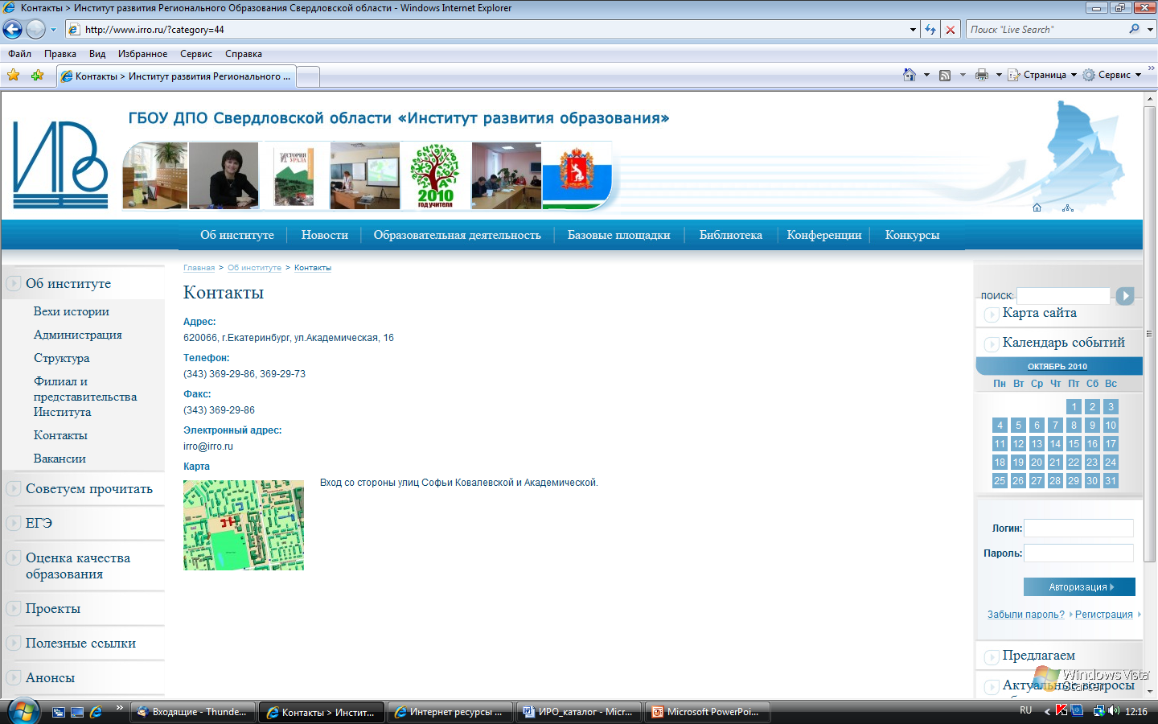
Планирование качества образования в условиях сельской школы: обеспечение равного доступа для всех детей
Занин Михиал Витальевич, кандидат педагогических наук начальник Управления оценки качества образования
Государственное автономное образовательное
учреждение дополнительного профессионального
образования Свердловской области
«Институт развития образования»
http://irro.ru/
26 апреля 2016 года

Slide 2
Общероссийская система оценки качества образования
ГИА-11 (ЕГЭ, ГВЭ)
ГИА-9 (ОГЭ, ГВЭ)
НИКО
Всероссийские проверочные работы
Объективность оценочных процедур

Slide 3
Всероссийские проверочные работы: математика
http://irro.ru/
ОО | Кол-во участников | Распределение групп баллов в %
 |  | 2 | 3 | 4 | 5
Вся выборка | 609 828 | 7,1 | 26,6 | 43,5 | 22,8
Свердловская обл. | 35 113 | 10,9 | 32,1 | 38,8 | 18,2

Slide 4
Всероссийские проверочные работы: русский язык
http://irro.ru/
ОО | Кол-во уч. | Распределение групп баллов в %
 |  | 2 | 3 | 4 | 5
Вся выборка | 593 061 | 7,1 | 23,2 | 40,9 | 28,8
Свердловская обл. | 34 129 | 9,7 | 24,6 | 39,6 | 26,0

Slide 5
http://irro.ru/
Всероссийские проверочные работы: русский язык
(на примере одного из районов Свердловской области)
АТЕ | РБД |  | кол-во детей | %
 |  |  | всего | 2 | 3 | 4 | 5
29 | 290115 | Муниципальное казённое общеобразовательное учреждение (сельская) основная общеобразовательная школа № 1 | 8 | 87,5 | 12,5 | 0,00 | 0,00
29 | 290108 | Муниципальное казённое общеобразовательное учреждение (сельская) средняя общеобразовательная школа №2 | 6 | 66,7 | 0,00 | 33,3 | 0,00
29 | 290109 | Муниципальное автономное общеобразовательное учреждение (сельская) средняя общеобразовательная школа №3 | 17 | 64,7 | 23,5 | 11,7 | 0,00
Notes:
5

Slide 6
Всероссийские проверочные работы: математика
(на примере одного из районов Свердловской области)
http://irro.ru/
АТЕ | РБД |  | кол-во детей | %
 |  |  | всего | 2 | 3 | 4 | 5
29 | 290115 | Муниципальное казённое общеобразовательное учреждение (сельская) основная общеобразовательная школа № 1 | 10 | 80,0 | 20,0 | 0,00 | 0,00
29 | 290109 | Муниципальное автономное общеобразовательное учреждение (сельская) средняя общеобразовательная школа №3 | 20 | 75,0 | 20,0 | 5,00 | 0,00
Notes:
6

Slide 7
Интегральный рейтинг общеобразовательных организаций Свердловской области
http://irro.ru/
Участие:
737 образовательных организаций (83,9% организаций)
Численность родителей обучающихся - 20 183 человека
15 муниципальных образований обеспечили полное участие образовательных организаций
Направления рейтингования:
Возможности индивидуализации содержания образовательной программы с учетом образовательных потребностей и интересов обучающихся
Качество результатов освоения основных и дополнительных образовательных программ
Качество условий реализации основных и дополнительных образовательных программ
Качество условий организации обучения и воспитания обучающихся с ограниченными возможностями здоровья и инвалидов

Slide 8
Методика и методология рейтингования
http://irro.ru/
Цель формирования интегрального рейтинга –
создание информационных условий для повышения качества управления образованием через объективное сравнение образовательных организаций по наиболее значимым направлениям деятельности
Методология и методика рейтингования,
система критериев – показателей – индикаторов, инструментарий
представлены и утверждены на заседаниях Общественного Совета
Notes:
8

Slide 9
http://irro.ru/
Необходим переход от модели «контроля качества» и модели «обеспечения качества»
к модели «планирования качества»
Notes:
9

Slide 10
Рекомендации по работе
с «верхней» частью рейтинга
Поощрение общеобразовательных организаций
Распространение успешного опыта работы общеобразовательных организаций
Информирование родителей обучающихся общеобразовательных организаций
Информирование родителей выпускников дошкольных образовательных организаций, планирующих выбор общеобразовательной организации для дальнейшего обучения ребенка
Создание позитивного имиджа общеобразовательных организаций, помощь потребителям образовательных услуг в выборе общеобразовательной организации

Slide 11
Рекомендации по работе
с «нижней» частью рейтинга
http://irro.ru/
Оказание целевой помощи общеобразовательным организациям
Определение направлений совершенствования работы общеобразовательных организаций
Стимулирование улучшения работы общеобразовательных организаций
Переподготовка и повышение квалификации кадров общеобразовательных организаций с учетом выявленных проблем
Информирование родителей выпускников дошкольных образовательных организаций, планирующих выбор общеобразовательной организации для дальнейшего обучения

Slide 12
http://irro.ru/
Планирование качества образования
(основные векторы)
Улучшение параметров качества образования
(деятельность по превышению требований ФГОС);
2. Повышение стабильности качества образования
(по результатам оценки качества образования);
3. Постоянное снижение издержек
(как условие повышения эффективности образовательной организации)
Notes:
12

Slide 13
http://irro.ru/
Осуществление мер по планированию качества образования
позволит
обеспечить улучшение результатов образовательной деятельности
сельских школ
не за счёт притока внешних ресурсов,
а за счёт развития внутреннего потенциала самих школ
Notes:
13

Slide 14
Официальные информационные источники
http://irro.ru/
  Материалы размещены на сайтах и порталах:
Сайт Министерства общего и профессионального образования Свердловской области http://minobraz.ru/
Сайт Института развития образования Свердловской области http://www.irro.ru/
Сайт информационной поддержки ЕГЭ в Свердловской области http://ege.midural.ru/
Портал «Государственно-общественное управление образованием в Свердловской области» http://gou.irro.ru/

